Slide 1
Климатичните промени

Slide 2
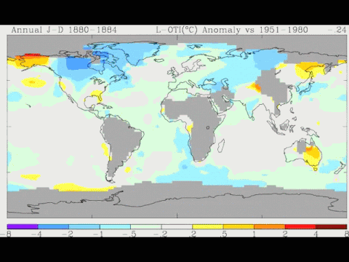
Климатични промени (глобално затопляне)
Терминът климатични промени описва измененията в климата на Земята за дълъг период от време. Пример за изменение на климата е предизвиканото предимно от човека глобално затопляне.
Ако не бъдат взети спешни мерки, средната температура на планетата ще продължи да се покачва - с опустошителни последици за много региони по света.

Slide 3
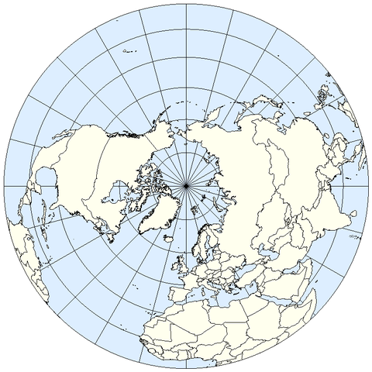
Климатични промени (глобално затопляне)
Температурните промени в различните части на света не са еднакви. След 1979 година температурите на сушата се увеличават около два пъти по-бързо от тези в океана.
Северното полукълбо се затопля по-бързо от Южното, защото там делът на сушата е по-голям и заради по-големите площи на сезонна снежна и ледена покривка.

Slide 4
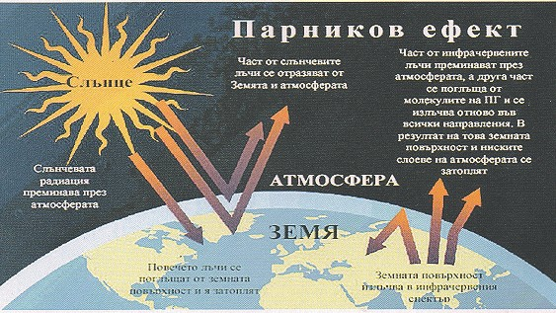
Парников ефект
Парниковият ефект е процес, чрез който преминаването на лъчите през атмосферата на планетата, затопля земната повърхност до температура над тази, която би била без тази атмосфера. При него се наблюдава повишена температура на ниските слоеве на атмосферата в сравнение с топлинното излъчване на планетата.

Slide 5
Парникови газове
Газ | Формула | Принос в проценти
водни пари | H₂O | 55%
въглероден диоксид | CO₂ | 39%
озон | O₃ | 2%
метан | CH₄ | 2%
диазотен оксид | N₂O | 2%

Slide 6
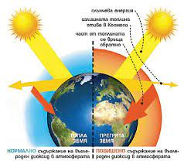
Въглероден диоксид
Парникови са всички газове, под чието влияние се затопля повърхността на Земята и по-ниските слоеве от атмосферата. Въглеродният диоксид позволява на слънчевите лъчи да достигнат до повърхността на Земята, но възпрепятства излъчването на топлината обратно.

Slide 7
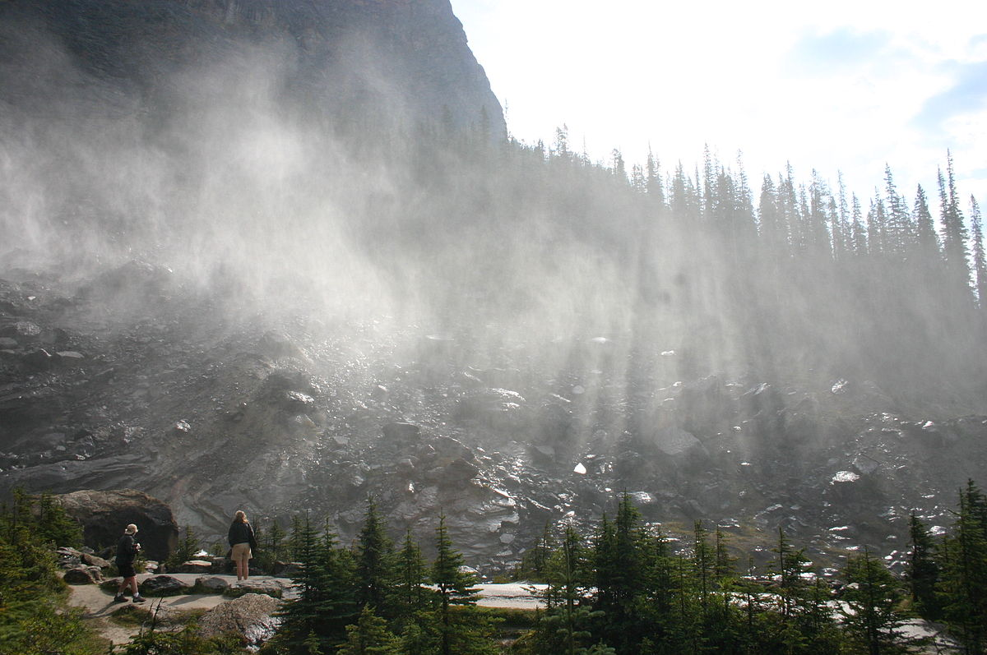
Водни пари
Основният фактор за парниковия ефект в земната атмосфера са водните пари, между 36% и 66%, като тяхната концентрация варира в зависимост от района. Също така в зависимост от височината си в атмосферата те могат да играят роля на охладител или нагревател на земната повърхност.

Slide 8
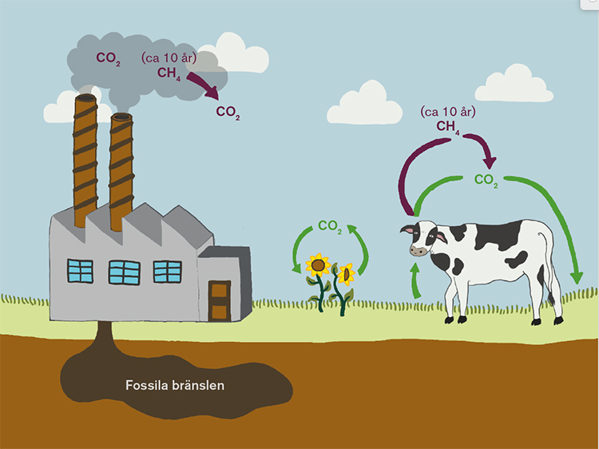
Метан и озон
Озон
Озонът се е увеличил с около 30% вследствие на индустриализацията. Той е една от основните причини за формирането на смог в големите градове и промишлените центрове, както и за парниковия ефект.
Метан
Метанът (CH₄) е безцветен и запалим газ, без миризма. Формира се при разлагане на биологични отпадъци. Наричан е още блатен газ, защото е в изобилие около блата.

Slide 9
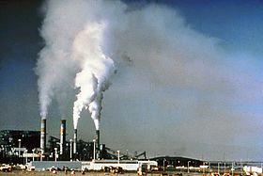
Диазотен оксид
N₂O, известен още като „райски газ“, често се използва в медицината като обезболяващо средство. Създаван е най-вече от човешки и животински отпадъци. Макар неговата концентрация да не се е увеличила драстично, той успява да се задържи в атмосферата повече от 100 години.

Slide 10
Хлорофлуоровъглероди (фреони)
Хлорофлуоровъглеродите, използвани в спрейовете, са мощни парникови газове, които според някои оценки са допринесли през 1970-те години за почти половината от глобалното затопляне през това десетилетие.

Slide 11
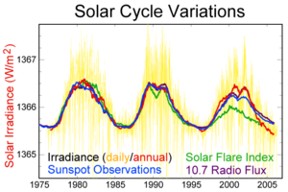
Увеличаване на слънчевата активност
Под слънчева активност се разбират измененията на количеството слънчева радиация под формата на енергия. Някои от тези промени в активността са периодични, като например 11-годишният цикъл на слънчевите петна, но други промени не следват никаква закономерност.

Slide 12
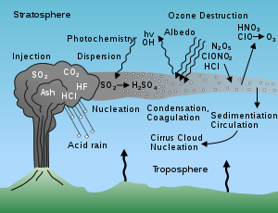
Вулканична дейност
Към природните източници, допринасящи за затоплянето спадат изригванията на вулканите и изветряването на варовиковите скали.

Slide 13
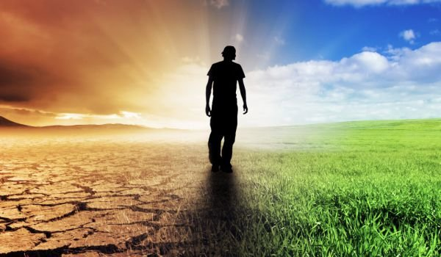
Предполагаеми последствия
Повишаването на температурата може да доведе до промени, като отдръпване на ледниците, повишаване нивото на световния океан и промени в количественото и географското разпределение на валежите. Като следствие от това вторичните ефекти са повишаване броя и честотата на наводненията, сушите, ураганите и други природни бедствия.

Slide 14
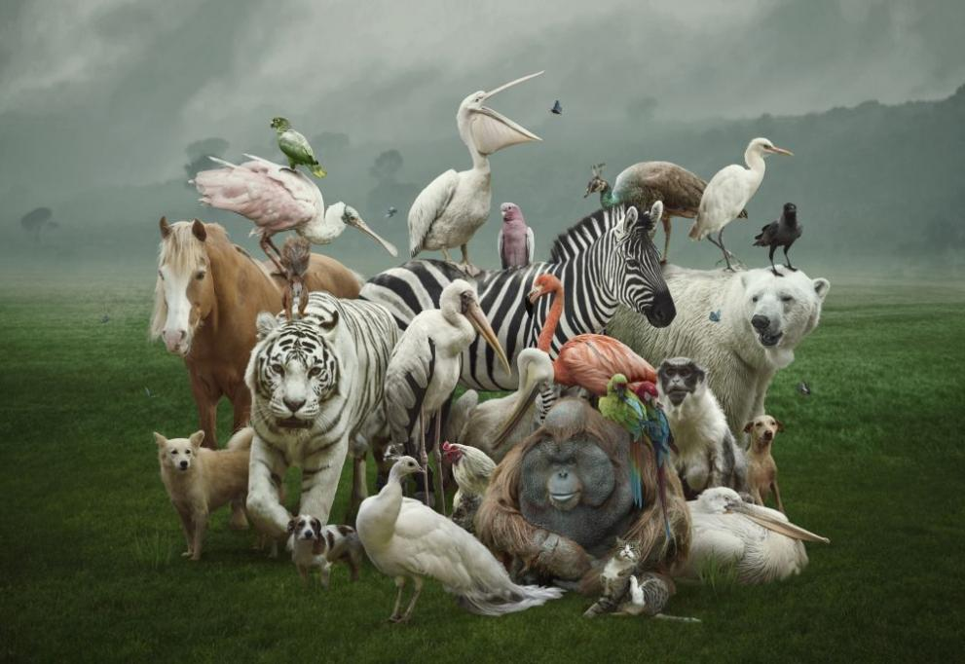
Изчезване на видове
Много видове организми няма да успеят в толкова къси срокове да се адаптират към променените условия и ще загинат. Горските екосистеми, както и тези във високопланинските райони и тундрата, са много уязвими към повишени температури и промени на водния режим, което се отразява на способността им към растеж и регенерация.

Slide 15
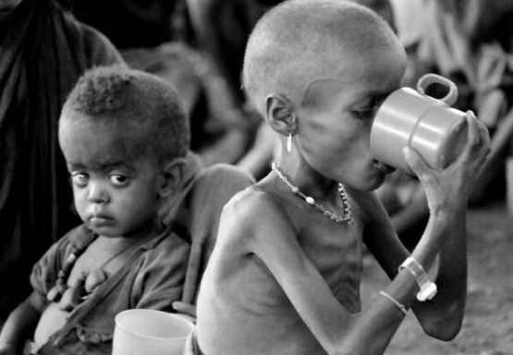
Недостиг на храна и прясна вода
Повишаването на температурата означава, че голяма част от падащата във вид на валежи вода върху земната повърхност ще се изпарява. Повечето прогнози сочат, че в някои части на света количеството на валежите ще намалее, особено през лятото. ООН дори предупреди, че през новото столетие могат да започнат война поради недостиг на водни запаси.

Slide 16
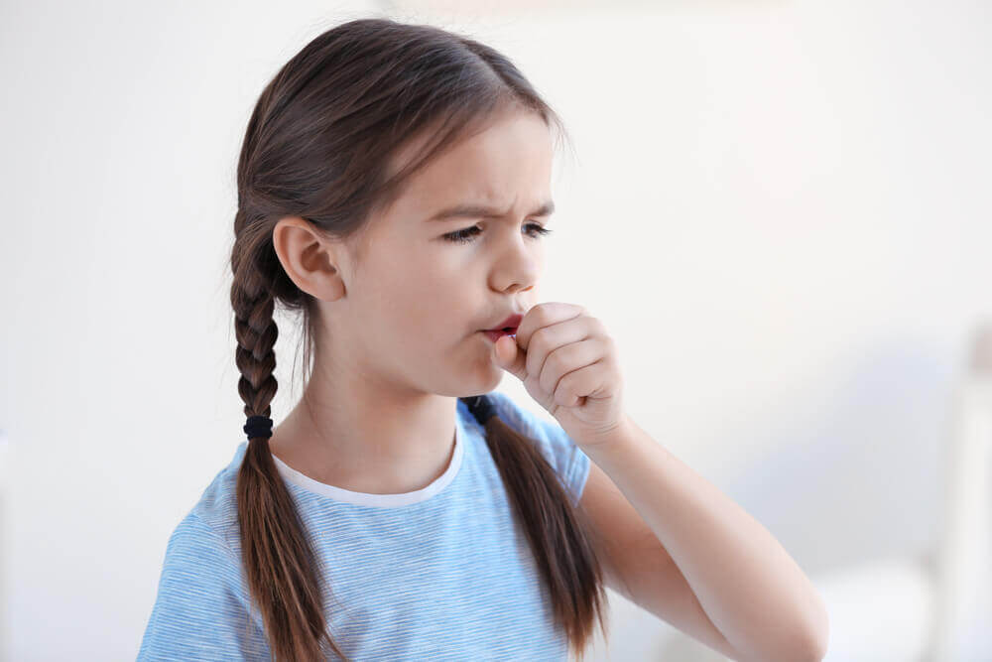
Климатичните промени и човешкото здраве
1.Замърсяване на въздуха: респираторни проблеми
Изменението на климата ще се отрази на качеството на въздуха по няколко начина. Ще бъде повлияно производството и степента на алергичност на алергените, като полени и спори на плесени, ще се увеличи концентрацията на приземен озон, фини прахови частици и прах.

Slide 17
Климатичните промени и човешкото здраве
2.Излагане на слънчеви лъчи
Въпреки че изтъняването на озоновия слой само по себе си не е част от изменението на климата, определени газови емисии допринасят за причинно-следствената връзка на двете явления. Продължаващото отделяне на емисии при изгарянето на изкопаеми горива се очаква да попречи на възстановяването на озоновия слой и да доведе до по-нататъшното му изтъняване.

Slide 18
Промени в климата
1.Топлинен удар
Горещите вълни причиняват обрив,синкоп, крампи, изтощение и удар . Топлинният удар е най-сериозната последица и е резултат от нарушена терморегулация на тялото.Той може да предизвика увеличаване на телесната температура над 40⁰С, тахикардия, промени в менталния статус и смърт.

Slide 19
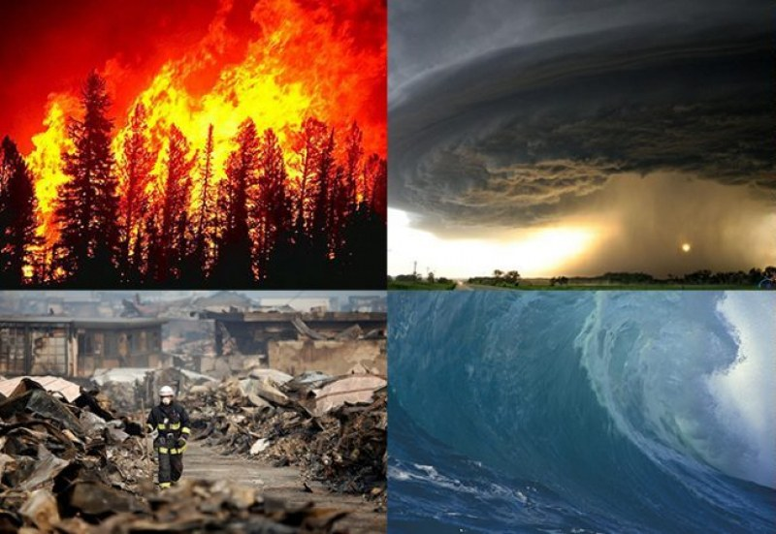
Промени в климата
2.Природни бедствия: удавяне, дехидратация, стомашно-чревни заболявания и психологическа травма
Климатичните катастрофи унищожават домове, което води до изграждането на бежански лагери, където инфекциозните заболявания са чести. Болести, пренасяни от комари, както и други векторно-преносими забо- лявания, могат да увеличат честотата си.

Slide 20
Екологични проблеми
Новопоявяващи и възвръщащи се сред хората инфекциозни болести
Разпространение на микотоксини, алергени, инфекциозни и паразитни заболявания
Година
2001 | Бабезиоза
2001 | Гастроентероколит
1958- 2003 | Енцефалит
2003 | Маймунска вариола
2003 | ТОРС
1996-2003 | Птичи грип
2005 | Невроинфекция
2005 | Енцефалит
2006 | Хеморагична треска
2007 | Хантавирусен кардиопулмонарен синдром
2007 | Лимфоцитарен хориоменингит
2008 | Хантавирусна инфекция
2009 | Свински грип

Slide 21
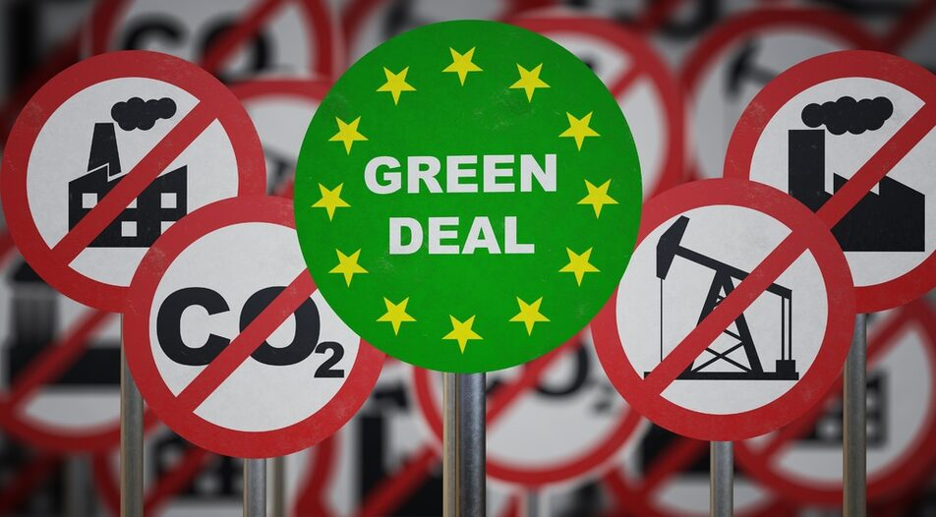
Зелената сделка
Зелената сделка (Green Deal), известна още като Зеленият пакт, е набор от политики предложени от Европейската комисия, които трябва да направят Европа климатично неутрална до 2050 г.
*Действия в областта на климата- да се намалят нивата на парникови газове
*Чиста енергия- да се развие енергиен сектор, основан предимно на възобновяеми източници
*Устойчива промишленост - До момента на промишлеността се пада 20% от въглеродните емисии в Европейския съюз Затова Зеленият пакет включва действия за засилване на усилията за декарбонизация, вариращи от устойчивостта на продуктите до доставката на суровини, както и към преминаване към кръгова икономика.

Slide 22
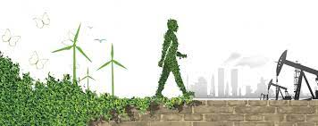
Зелената сделка
*Стратегия „от фермата до вилицата”- намаляване на отпадъците и преобразуване на производството, преработката, търговията на дребно и опаковането и транспортирането на храни
*Сгради и ремонти-сградите са отговорни за около 40% от потреблението на енергия и 36% от емисиите на парниковите газове. Затова приоритет е тяхното саниране.
*Устойчива мобилност включва инициативи за намаляване на емисиите от транспорта като се забрани продажбата на коли с с двигатели с вътрешно горене, използване на електрически автомобили

Slide 23
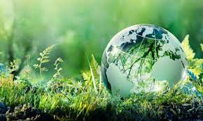
Зелената сделка
*Елиминиране на замърсяването
*Запазване на биоразнообразието- да се въведе нова рамка за управление на биоразнообразието, чрез които природата да се възстанови през следващите години
*Научноизследователска и развойна дейност – тя ще се финансира от програмата „Хоризонт Европа”, която осигурява 95,5 милиарда евро за постигане на целите на ЕС в областта на климата, конкурентноспособността и растежа на съюза.

Slide 24
Европейският зелен пакт ще допринесе за подобряване на благосъстоянието и здравето на гражданите и идните поколения, като осигури:
чист въздух, чиста вода, здрави почви и биологично разнообразие
санирани енергийно ефективни сгради
здравословна храна на достъпни цени
повече обществен транспорт

Slide 25
по-чиста енергия и авангардни иновации в областта на чистите технологии
по-трайни продукти, които могат да бъдат ремонтирани, рециклирани и повторно използвани
ориентирани към бъдещето работни места и обучение за придобиване на уменията, необходими за прехода
устойчива и конкурентоспособна в световен мащаб промишленост

